Slide 1
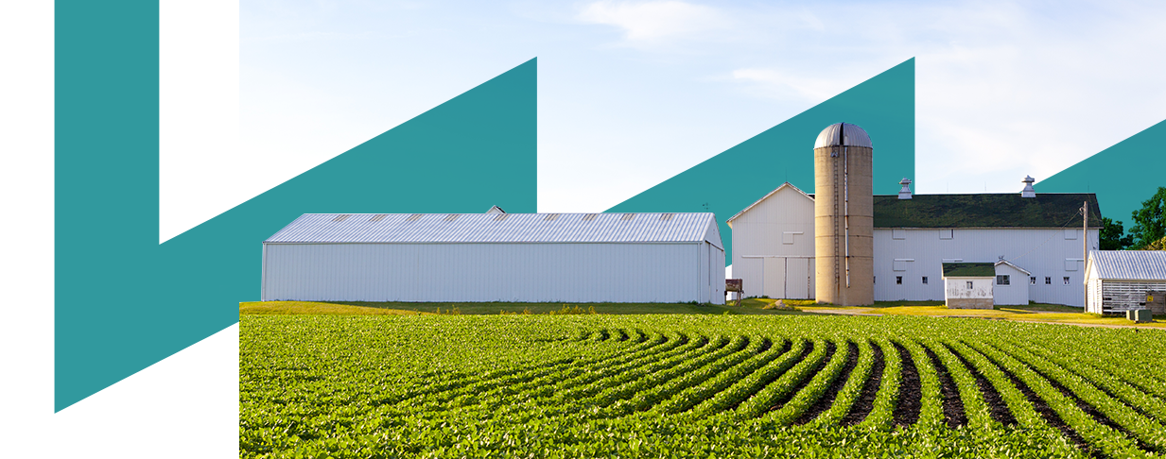











Beispiele für Investitionen in Energieeffizienz
Towards a Sustainable Agro-Food Industry.
Capacity Building Programmes in Energy Efficiency.
This project has received funding from the European Union’s H2020 Coordination Support Action under Grant Agreement No.785047.

Slide 2
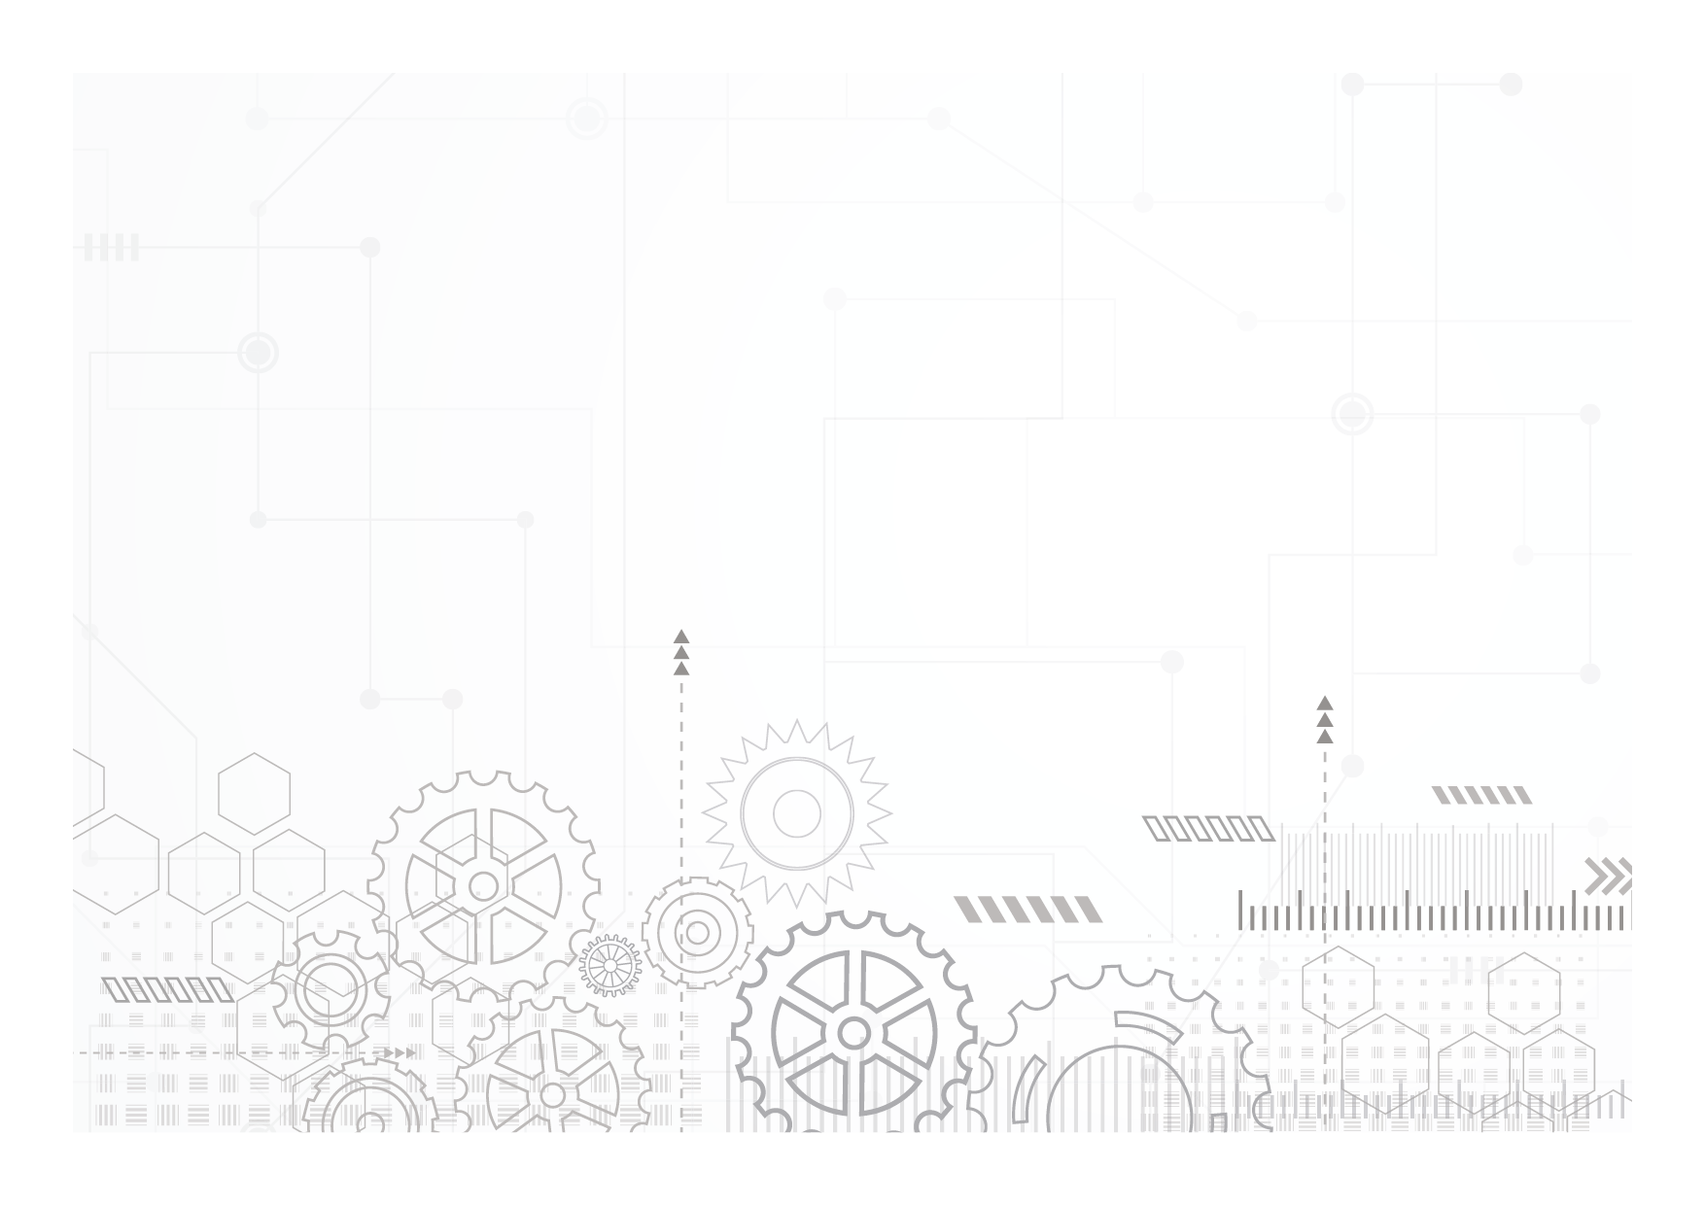
Best Practice Beispiel I: Kaltwasserverteilung
Unternehmen:
Produktion löslicher Kaffee-Extrakte.
Jährliche Energiekosten: ca. 8 Mio. Euro
Status quo:
Drei Kompressionskältemaschinen erzeugen Kaltwasser bei 5°C, das über einen Kaltwasserkreislauf sowohl in der Produktion als auch in Klimaanlagen eingesetzt wird.
Die Kühler wechseln häufig und starten manchmal nur für wenige Minuten.
Die durchschnittliche Vorlauftemperatur liegt bei 3°C und die Rücklauftemperatur bei 4°C, dieser Temperaturgradient ist zu klein. Kaltwasser wird durch die Pumpen gepumpt, obwohl der Kühlbedarf der Verbraucher nicht ausreichend ist.
Effizienzmaßnahme:
Regulierung des Kaltwasserdurchflusses zu den Verbrauchern nach tatsächlichem Bedarf durch entsprechende Regelventile
Überprüfung der Lastauslegungswerte und des tatsächlichen Kaltwasserbedarfs
Verwendung der Frequenzregelung (FU) für Kaltwasserpumpen zur Erhöhung des Temperaturgradienten
Erhöhung der Temperatur der Kaltwassererzeugung von 3°C auf 5°C durch Änderung der Parameter der Kältemaschine

Slide 3
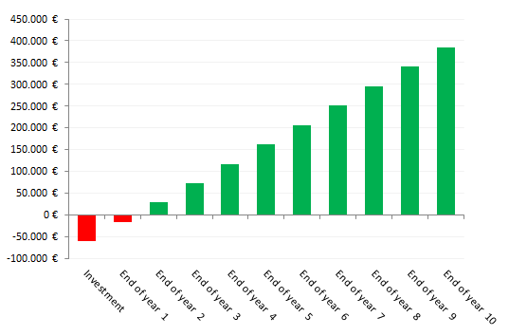
Best Practice Beispiel I: Kaltwasserverteilung
Nutzen
Stromeinsparung von ca. 500 MWh/a durch...
  Reduzierter Pumpenenergiebedarf durch reduzierten Kaltwasserkreislauf-Volumenstrom
  Bessere Auslastung und weniger Schalten von Kompressionskältemaschinen durch größeren Temperaturgradienten
  Reduzierter Strombedarf von Kompressionskältemaschinen durch erhöhte Kaltwassertemperatur
Business case

Slide 4
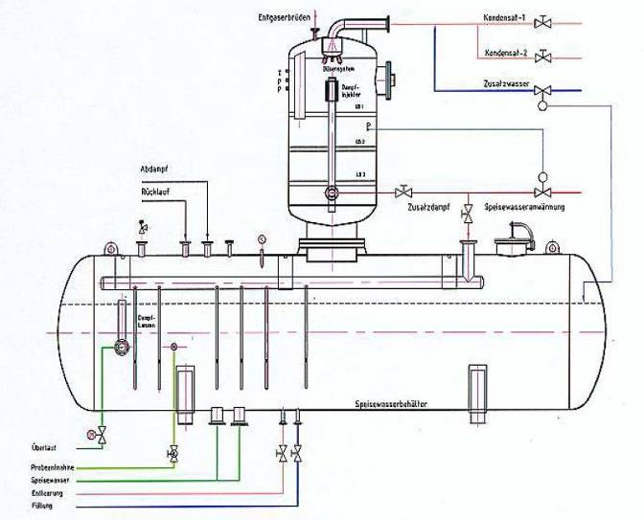
Best Practice Beispiel II: Speisewasseraufbereitung
Unternehmen:
Produktion von Fertignahrungsmitteln.
Jährliche Energiekosten: ca. 4 Mio. Euro
Status quo:
Das Speisewasser zum Kessel wird aufbereitet und durch thermische Entgasung entgast.
Die Entgasung des Speisewassertanks ist ungeregelt, der Abgasausstoß erfolgt über das Dach.
Es wird geschätzt, dass die Abgasverluste etwa 1 % des gesamten Erdgasverbrauchs ausmachen.
Effizienzmaßnahme:
Die Kondensationswärme des austretenden Dampfes kann mit einem Oberflächenkondensator zurückgewonnen werden.
Ein Oberflächenkondensator ist im Abgas montiert und die Wärmerückgewinnung kann stattdessen zur Vorwärmung von Speisewasser oder für Raumluftanwendungen verwendet werden.

Slide 5
Best Practice Beispiel II: Speisewasseraufbereitung
Benefits
Erdgaseinsparung von ca. 800 MWh/a durch...
  Wärmerückgewinnung bei höherer Temperatur aus Abgasen
  Effizienzsteigerung der Speisewasseraufbereitung
  Die gewonnene Wärme kann direkt für die Dampferzeugung oder Hilfssysteme genutzt werden.
Business case

Slide 6
Best Practice Beispiel III: Kühllagerzuluft
Unternehmen:
Produktion von Fleischwaren.
Jährliche Energiekosten: ca. 15 Mio. Euro
Status quo:
Fleischkühlhäuser werden mit Kaltluft mit zwei HVAC-Anlagen von 30.000 m³/h Kapazität versorgt.
Das Abluftsystem hat kein Wärme- (oder Kälterückgewinnungssystem)
Effizienzmaßnahme:
Im Sommer kann der kalten Abluft Wärme entzogen werden, was die Kälteenergie spart. In den Wintermonaten kann die Wärme aus warmer Abluft zur Erwärmung der Zuluft genutzt werden.
Je nach Anforderung kann ein geeignetes Wärmerückgewinnungssystem (geschlossener Regelkreis, Wärmepumpen, Wärmerad, etc.) realisiert werden.

Slide 7
Best Practice Beispiel III: Kühllagerzuluft
Nutzen
Stromeinsparung in der Kälteanlage von ca. 200 MWh/a und Erdgaseinsparung von ca. 300 MWh/a aufgrund von…
  Wärmerückgewinnung im Winter und Sommer
  Eine höhere Temperatur des Kühlsystems kann toleriert werden.
  Rückgewonnene Wärme kann direkt und ohne Speicherung genutzt werden.
Business case

Slide 8
Towards a sustainable agro-food industry. Capacity building programmes in energy efficiency.

